Slide 1
Makroekonomie NPMKB_MI Model důchod-výdaje dvousektorová ekonomika
příklady
1/8
Ing. Kamila Turečková, Ph.D.

Slide 2
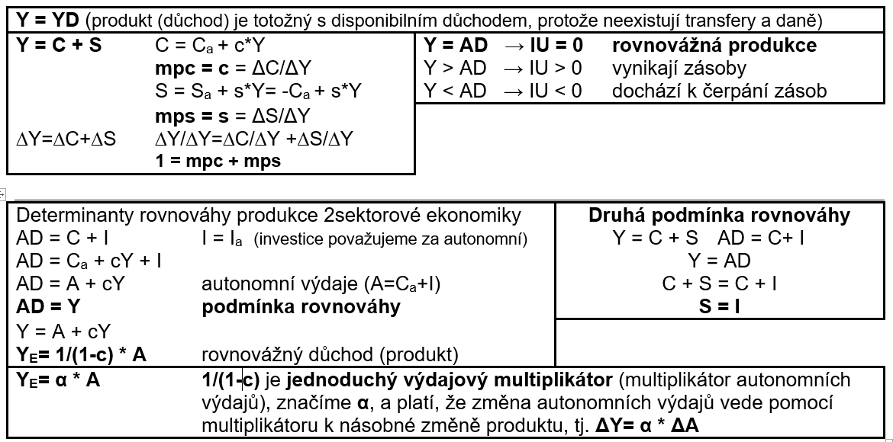
Určení rovnovážné produkce ve dvousektorovém modelu

Slide 3
Dvousektorovou ekonomiku lze popsat těmito informacemi: spotřební funkce domácností má tvar C=50+0,8Y a velikost investic firem činí 100 korun, určete: a) funkci AD b) rovnovážný důchod c) velikost úspor pro rovnovážnou produkci d) jednoduchý výdajový multiplikátor e) jak se změní rovnovážná produkce pokud klesnou investice o 20 korun, jaká bude výše nynější rovnovážné produkce f) jednoduše nakreslete

Slide 4
O malé ekonomice víte, že spotřeba je pouze indukovaná, kdy mezní sklon ke spotřebě činí c=0,5. Investice jsou ve výši 200 korun. Určete: a) funkci AD a rovnovážný důchod b) velikost úspor a spotřeby pro rovnovážnou produkci c) jednoduchý výdajový multiplikátor a výpočet rovnovážného důchodu prostřednictvím multiplikátoru d) stav ekonomiky, pokud skutečný produkt bude ve výši 500 korun e) vše také průběžně zakreslete do grafu

Slide 5
Děkuji za pozornost.

